Slide 1
Дидактические игры на липучке
Кондрашова Вера Игоревна,
воспитатель
г. Тула

Slide 2
Цель данных пособий: создание условий для развития любознательности и познавательной активности детей. Задачи: 1.расширять кругозор. 2.Развивать сенсорные способности 3.обогащение словаря, развитие связной речи. 4.Развивать зрительное, слуховое, воображение, пространственное мышление. 5. развивать мелкую моторику рук. 6.Способствовать самостоятельности детей. 7. Создать целостнуютразвивающую среду.

Slide 3
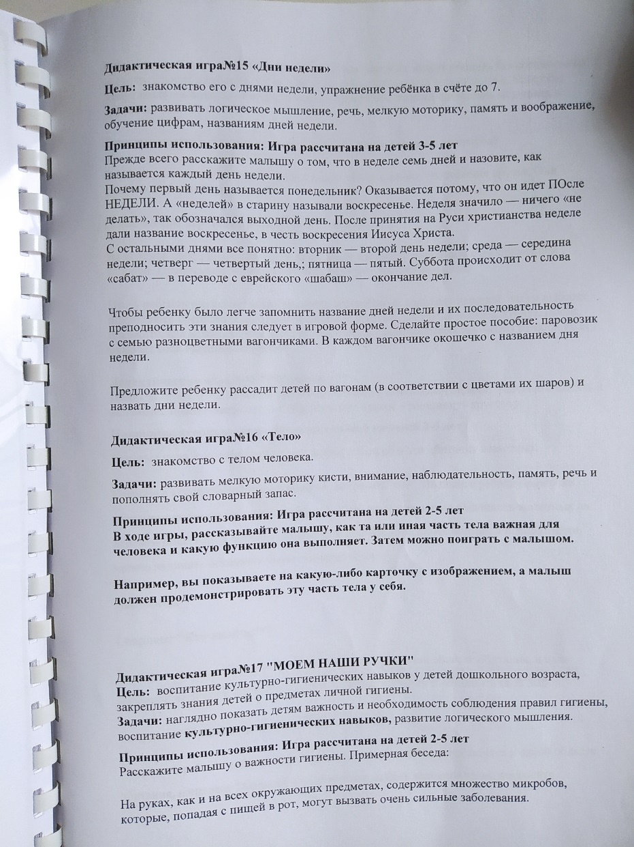
Мои дидактические игры на липучках подходят для детей разных возрастных групп, начиная мл.группой ,заканчивая подготовительной. В моём пособии прописаны цели и задачи, а так же принципы использования каждой из игр, приблизительный конспект и идеи заданий по каждой из игр.

Slide 4
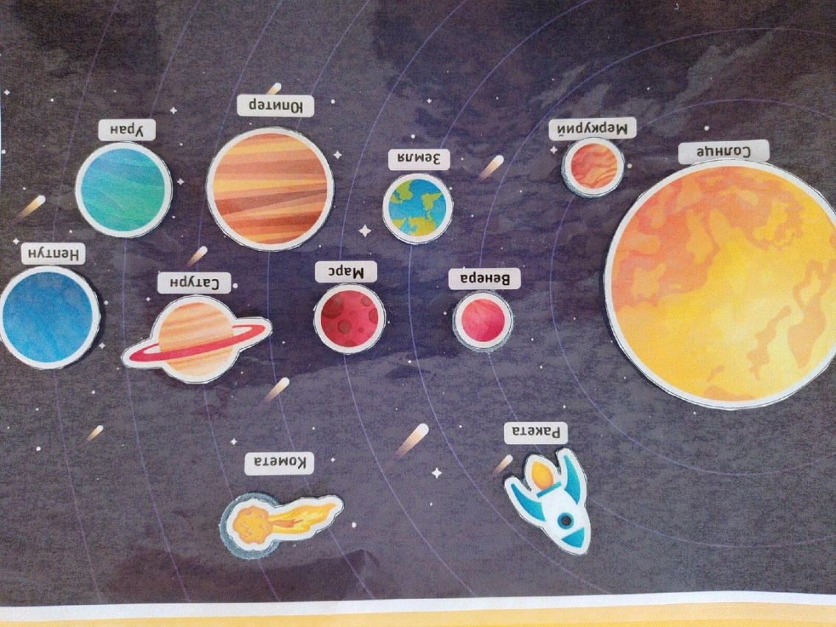
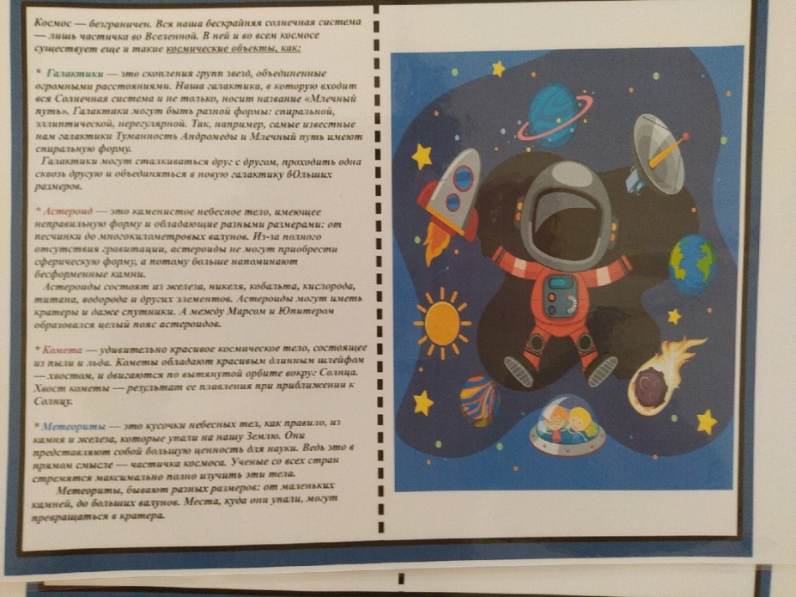
Дидактическая игра с карточками «Солнечная система»
Цель: расширить кругозор и помочь закрепить знания по темам «Космос» и «Солнечная система»
Задачи: познакомить со строением Солнечной системы, с названием и правильным расположением планет.
формирование знаний о космосе, небесных телах, черной дыре, созвездиях Солнечной системы.
способствование развитию речи, обогащать словарный запас.
развитие внимания и памяти.
воспитание чувства товарищества, умения сопереживать.

Slide 5
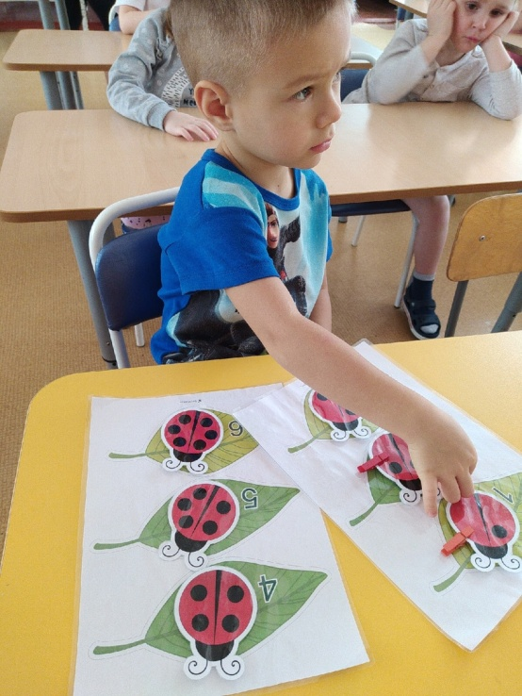
Дидактическая математическая игра с карточками «Божьи коровки»
Цель: Учить считать до 5, учить устанавливать равенство путем добавления.
Задачи: -развивать познавательные процессы (память, внимание, логическое мышление);
- развивать зрительное (сенсорное) восприятие;
- учить ориентироваться в числовом ряде натуральных чисел в пределах пяти;
- учить умению устанавливать числовое равенство
- развивать мелкую моторику рук;
- развивать умение ориентироваться на плоскости.

Slide 6
Дидактическая игра с карточками «Собери урожай»
Цель: закрепление начальных знаний о растительном мире, обучение навыку различать овощи и фрукты по внешним признакам, группировать их.
Задачи: Продолжать закреплять представления детей об овощах и фруктах, различать по внешнему виду и называть их;
Развивать слуховое и зрительное внимание, память.
Воспитывать любовь к природе.

Slide 7
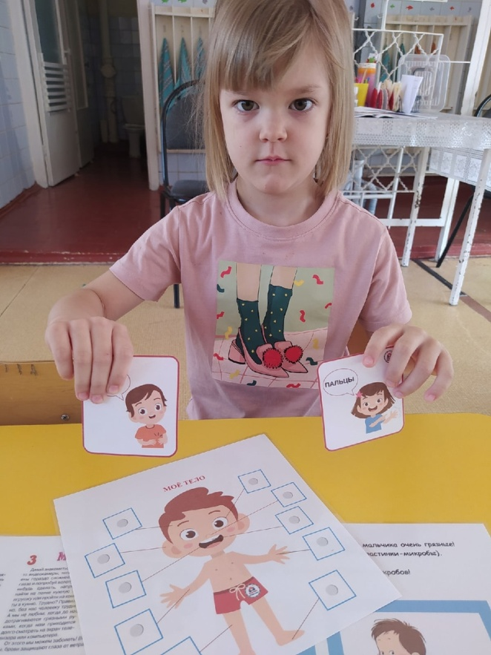
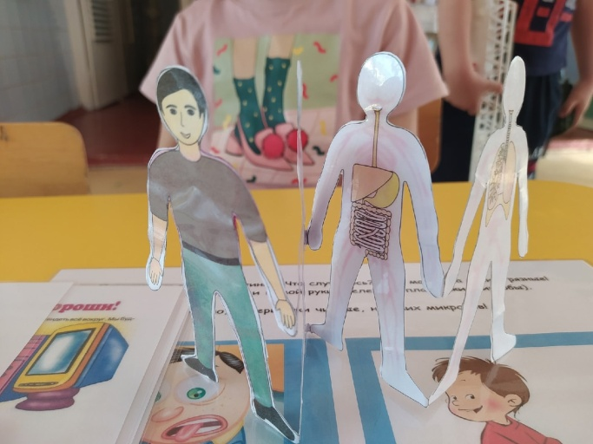
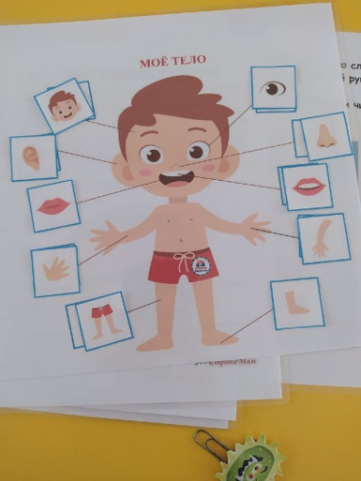
Дидактическая игра «Тело»
Цель: знакомство с телом человека.
Задачи: развивать мелкую моторику кисти, внимание, наблюдательность, память, речь и пополнять свой словарный запас.
Принципы использования: Игра рассчитана на детей 2-5 лет
В ходе игры, рассказывайте малышу, как та или иная часть тела важная для человека и какую функцию она выполняет. Затем можно поиграть с малышом.
Например, вы показываете на какую-либо карточку с изображением, а малыш должен продемонстрировать эту часть тела у себя.

Slide 8
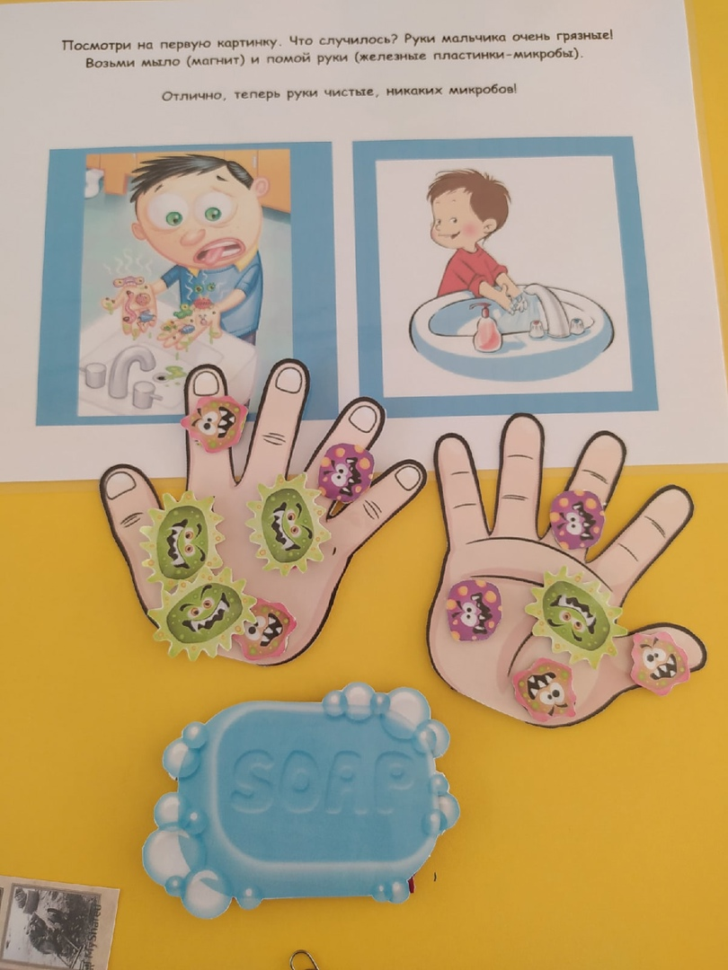
Дидактическая игра "МОЙ До Дыр НАШИ РУЧКИ"
Цель: воспитание культурно-гигиенических навыков у детей дошкольного возраста, закреплять знания детей о предметах личной гигиены.
Задачи: наглядно показать детям важность и необходимость соблюдения правил гигиены, воспитание культурно-гигиенических навыков, развитие логического мышления.

Slide 9
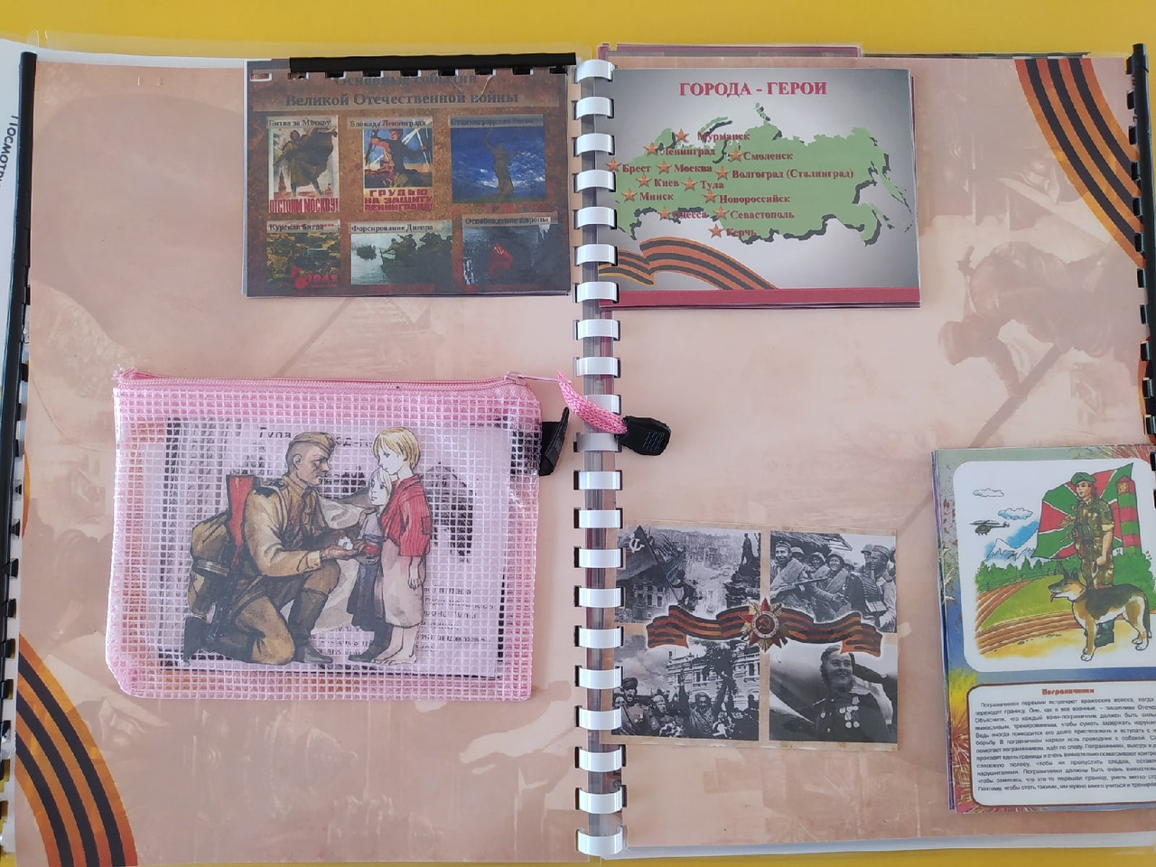
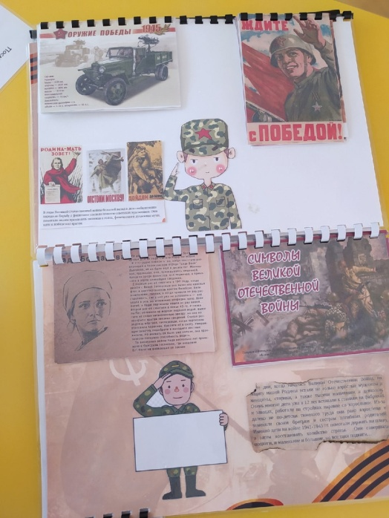
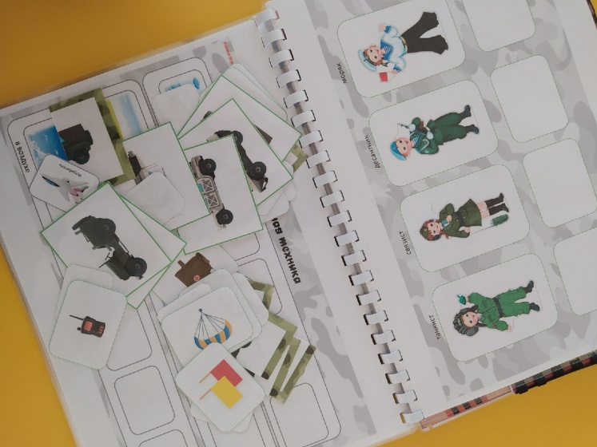
Тематические альбомы
«Альбомы» развивают творческие способности детей, их воображение, помогает получить новую информацию по определённой теме, а так же позволяют быстро запомнить материал.

Slide 10
Главное назначение этих игр - развитие дошкольника. Дидактические игры на липучке позволяют ребёнку запомнить, логически подумать, пофантазировать, сделать выводы, развить мелкую моторику. Благодаря данным пособиям у детей развиваются все психические процессы, мыслительные операции, предпосылки к конструированию, формируются представления о математических понятиях.
Заключение

